Slide 1
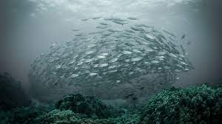
Η ΑΛΙΕΙΑ ΣΗΜΕΡΑ ΣΤΗΝ ΕΛΛΑΔΑ
ΑΠΕΙΛΕΣ-ΠΡΟΟΠΤΙΚΕΣ
MSc, PhD Νικολέττα Κράββα, ΠΕ Βιολόγος-Ιχθυολόγος
Αν. Προϊσταμένη της Διεύθυνσης Αγροτικής Οικονομίας & Κτηνιατρικής της ΠΕ Χαλκιδικής
Μέλος του ΔΣ του Γεωτεχνικού Επιμελητηρίου Ελλάδας, Εκπρόσωπος των Ιχθυολόγων

Slide 2
ΕΛΛΗΝΙΚΗ ΑΛΙΕΙΑ
ΠΑΡΑΚΤΙΑ-ΜΕΣΗ-ΥΠΕΡΠΟΝΤΙΑ
12.148 ΣΚΑΦΗ

Slide 3
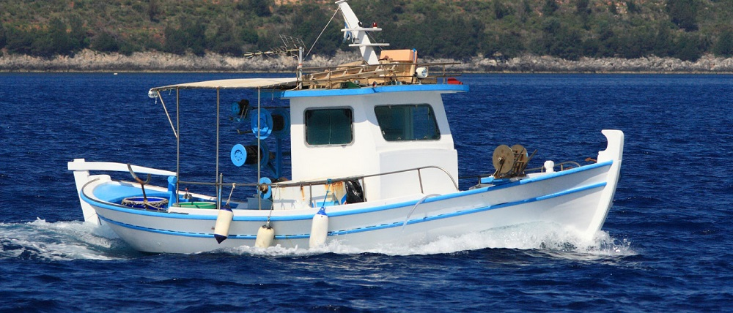
Παράκτια 11.689 σκάφη (96%)
< 12 μ 5%
>12 μ 95%

Slide 4
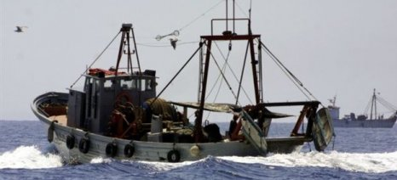
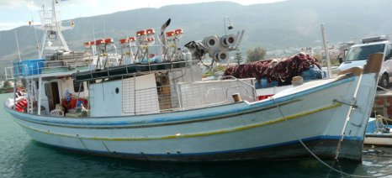
ΜΕΣΗ ΑΛΙΕΙΑ 459 ΣΚΑΦΗ
PS 224
OTB 235

Slide 5
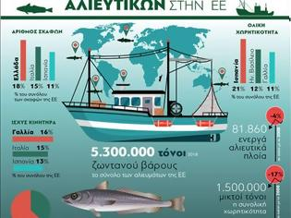
Eurostat, 2005

Slide 6
Αλιευτικά αποθέματα
► Οι ωκεανοί αποτελούν το μεγαλύτερο εργοστάσιο οργανικής ύλης του πλανήτη.
► Το μεγαλύτερο τμήμα των θαλάσσιων αλιευμάτων αποτελείται από ψάρια (84% των συνολικών αλιευμάτων παγκοσμίως).
► Τα ψάρια παρέχουν το 16% της ζωικής πρωτεΐνης που οι άνθρωποι καταναλώνουν παγκοσμίως.
(Δ. Κλαουδάτος, Βόλος 2021)

Slide 7
► Η ΕΕ είναι η μεγαλύτερη αγορά αλιευμάτων στον κόσμο. Κάθε χρόνο καταναλώνονται στην ΕΕ, κατά μέσο όρο, 24,4 κιλά ψαριών ή θαλασσινών ανά πολίτη.
► 75% των ψαριών και θαλασσινών που καταναλώνονται προέρχονται από συλλεκτική αλιεία.

Slide 8
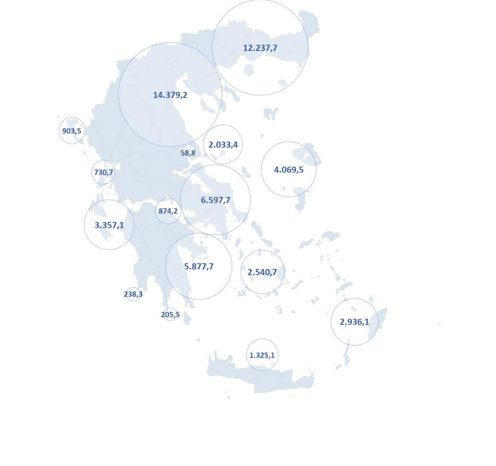
ΠΟΣΟΤΗΤΑ ΑΛΙΕΥΜΑΤΩΝ ΚΑΤΑ ΠΕΡΙΟΧΗ ΑΛΙΕΙΑΣ 2021
ΣΥΝΟΛΟ 58.365,1 tn

Slide 9
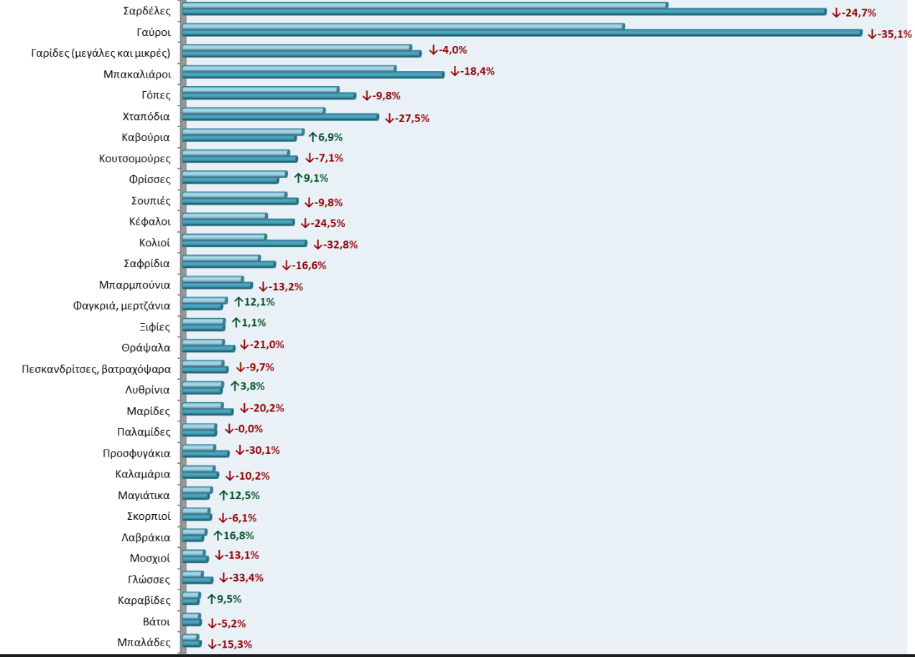

Slide 10
ΣΥΝΟΛΟ 58.365,1 tn
234.417,1 εκ. ευρώ

Slide 11
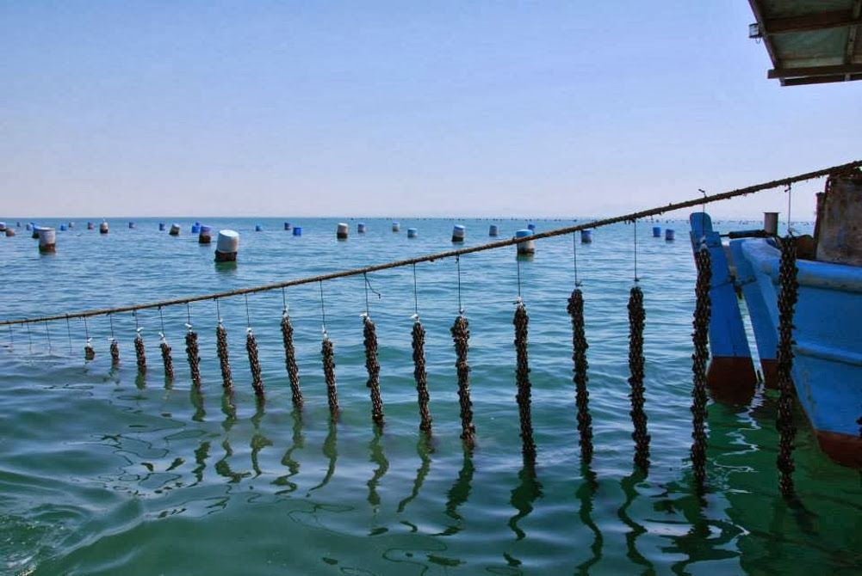
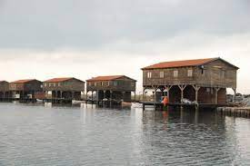
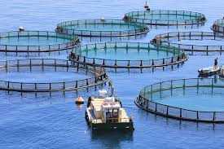
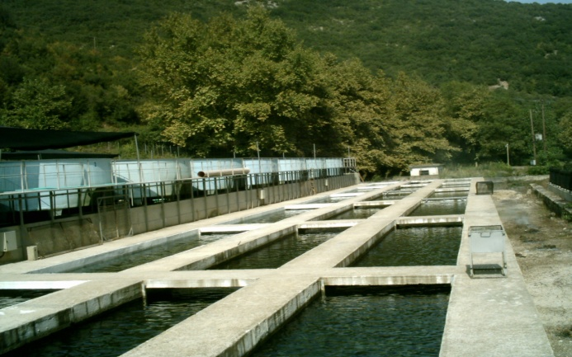
ΣΥΝΟΛΟ 143.864,8 tn
ΑΞΙΑ 641.962,2 εκ. ευρώ

Slide 12
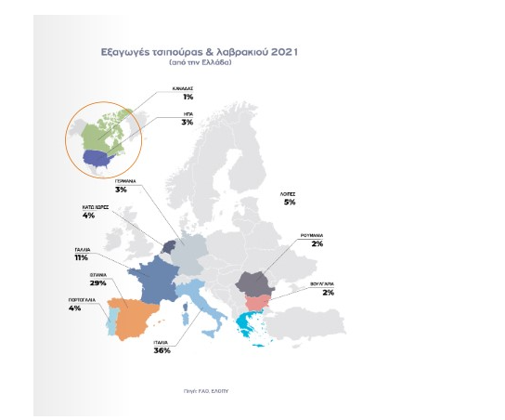
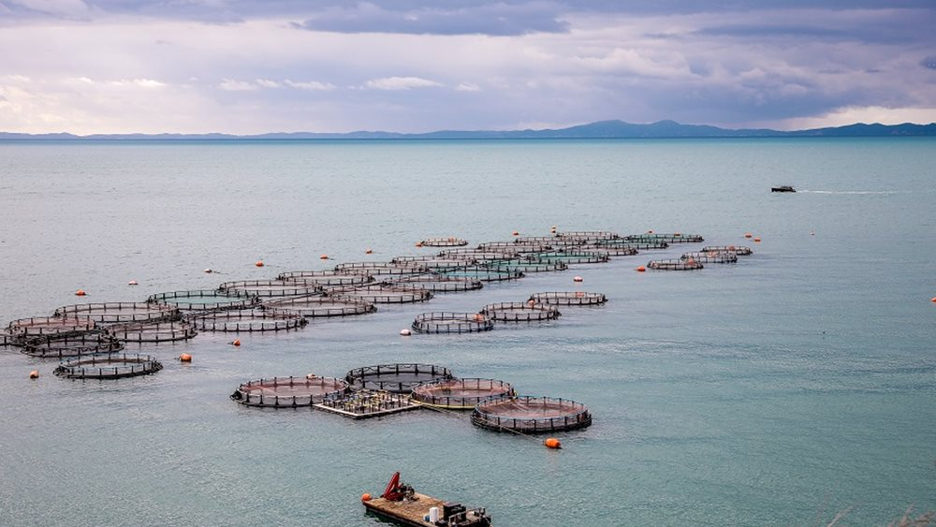
Το 80% της συνολικής παραγωγής εξάγεται.
Το 58% των εξαγωγών είναι τσιπούρα και το 42% λαβράκι.

Slide 13
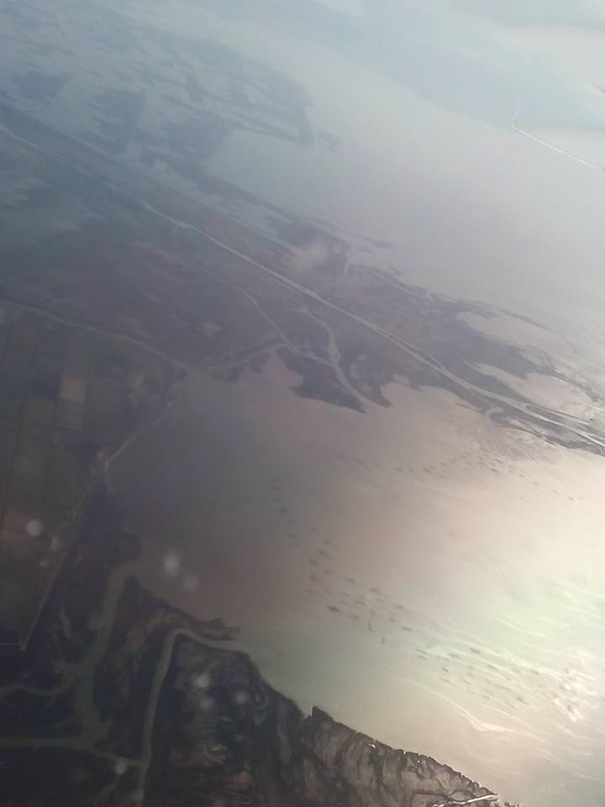
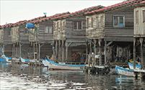
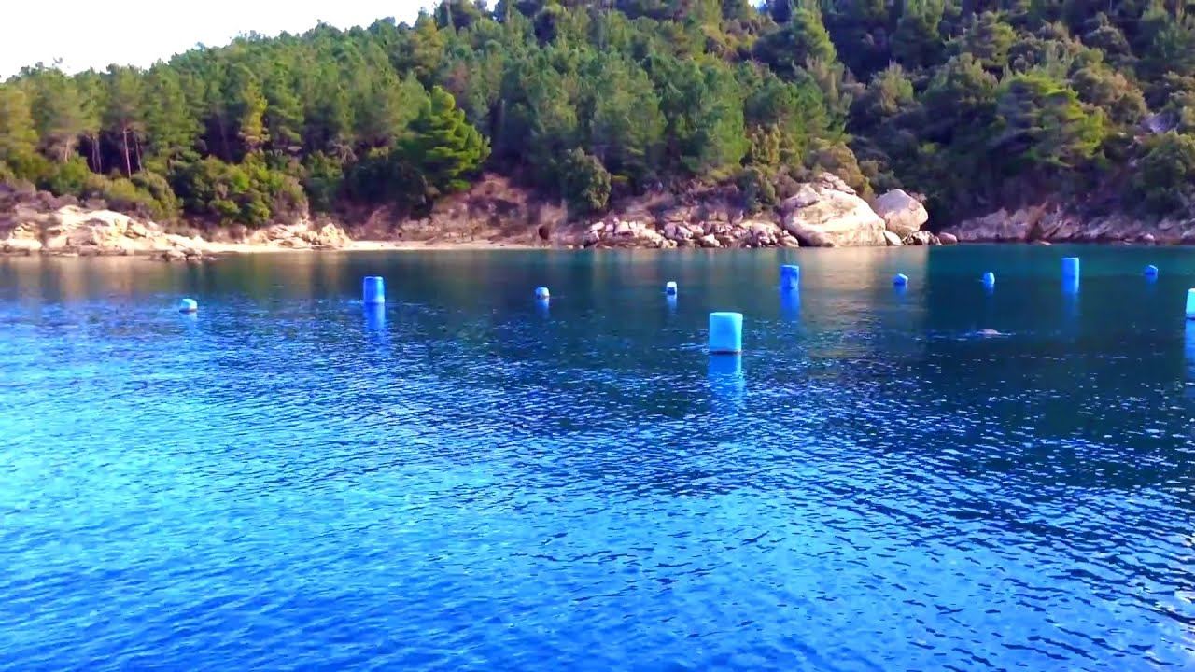
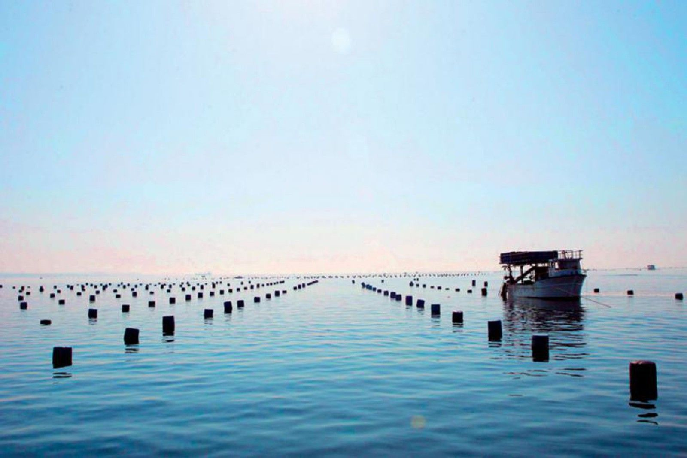
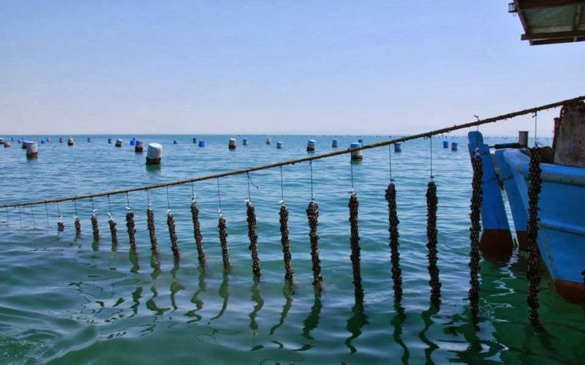

Slide 14
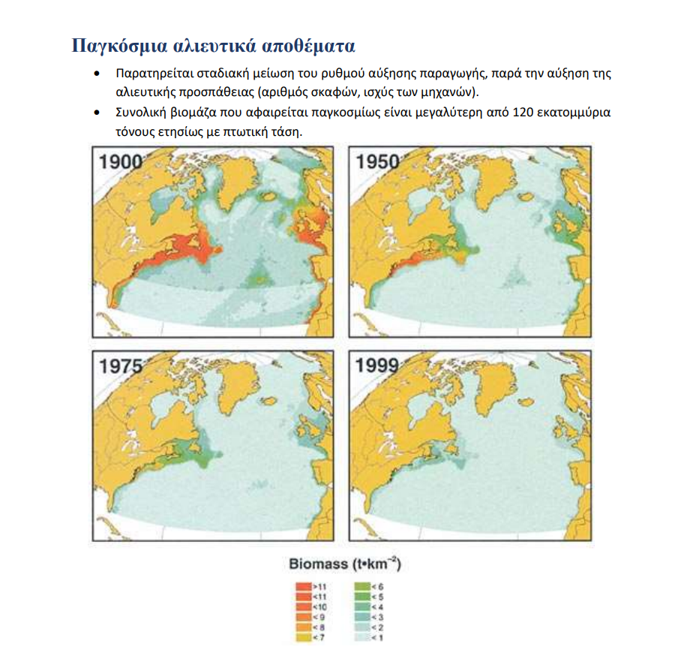
Α
Δ. Κλαουδάτος, Βόλος 2021

Slide 15
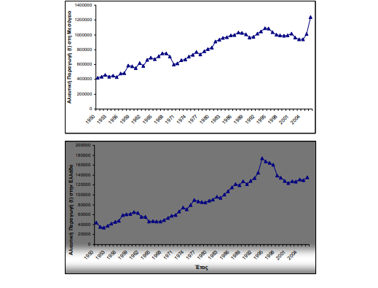
ΑΛΙΕΥΤΙΚΗ ΠΑΡΑΓΩΓΗ ΣΤΗΝ ΜΕΣΟΓΕΙΟ ΚΑΙ ΣΤΗΝ ΕΛΛΑΔΑ ΑΠΟ ΤΟ 1950
Κ. Στεργιου και άλλοι, 2011
FAO 2004

Slide 16
ΜΕΙΩΣΗ ΤΩΝ ΙΧΘΥΑΠΟΘΕΜΑΤΩΝ
Υπεραλίευση
Παράνομη Αλιεία
Κλιματική Αλλαγή
Αθέμιτος Ανταγωνισμός
Ρύπανση

Slide 17
Υπεραλίευση
Το 80% των αλιευμάτων στην Μεσόγειο θεωρείται υπεραλιευμένο.
Καν(ΕΕ) 90/2021
Αλιευτικές δυνατότητες στη Μεσόγειο και Εύξεινο Πόντο
(Ν. Κράββα, Βόλος 2021)

Slide 18
Παράνομη Αλιεία
Δημιουργεί συνθήκες Αθέμιτου Ανταγωνισμού
Άσκηση αλιευτικής δραστηριότητας χωρίς τις σχετικές άδειες
Χρήση αλιευτικών εργαλείων από ερασιτέχνες-υπέρβαση χρήσης από επαγγελματίες
Άσκηση αλιευτικής δραστηριότητας σε απαγορευμένες περιοχές
Άσκηση αλιευτικής δραστηριότητας σε απαγορευμένες περιόδους
Πώληση αλιευμάτων ακατάλληλων ως προς την διάσταση και το βάρος
Πώληση αλιευμάτων από ερασιτέχνες

Slide 19
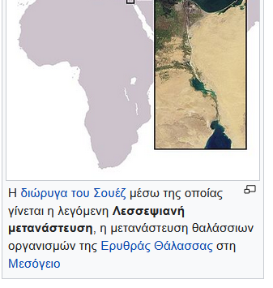
Κλιματική Αλλαγή
Αύξηση της θερμοκρασίας του θαλασσινού νερού (Μεσόγειος = ένα καζάνι που βράζει)
Επηρεάζονται όλες οι φυτοπλαγκτονικές και μικροβιακές κοινότητες του νερού
Τα οικοσυστήματα μεταβάλλονται (κάποια είδη μεταναστεύουν στα βαθύτερα νερά-κάποια δεν καταφέρνουν να επιβιώσουν)
Εμφάνιση εισβολικών ειδών
Εμποδίζεται η βιώσιμη διαχείριση

Slide 20
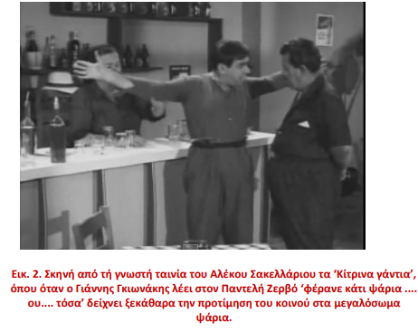
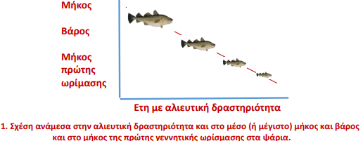
ΕΠΙΠΤΩΣΕΙΣ ΤΗΣ ΥΠΕΡΑΛΙΕΥΣΗΣ
Εξαντλεί τα ιχθυαποθέματα
Καταστρέφει τα θαλάσσια ενδιαιτήματα
Διαταράζει το Τροφικό Πλέγμα
Ζημιώνει την οικονομία των παράκτιων κοινοτήτων
(Κ. Στεργίου, 2002)

Slide 21
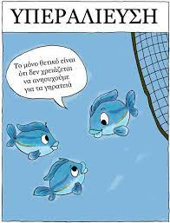

Slide 22
Αθέμιτος Ανταγωνισμός
Παράνομη και άναρχη αλιεία
Ερασιτεχνική αλιεία
Με τρίτες χώρες

Slide 23
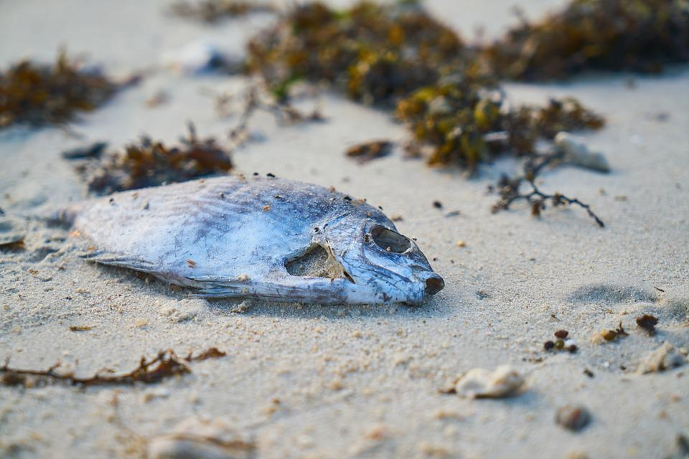
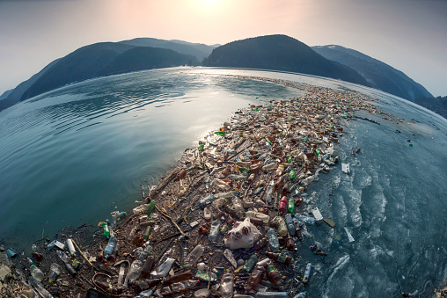
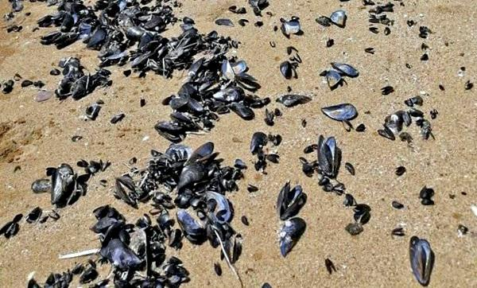
Ρύπανση
►Χημική ρύπανση
►Πλαστική ρύπανση
► Ευτροφισμός

Slide 24
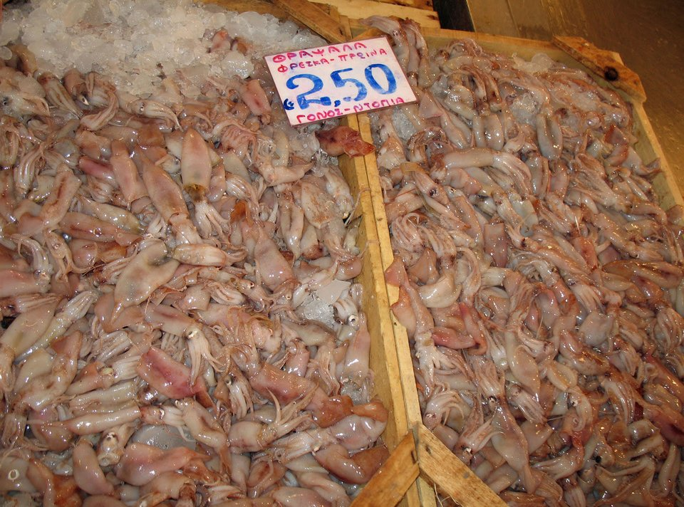
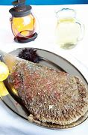
Προτάσεις
Σωστή χρήση των αλιευτικών δεδομένων
Συνεχής παρακολούθηση των αποθεμάτων και της αλιευτικής προσπάθειας =διαχειριστική απόφαση
Χρηματοδότηση βιώσιμων σχεδίων έρευνας και διαχείρισης των αλιευτικών αποθεμάτων
Ενημέρωση των αλιέων–ευαισθητοποίηση
Ενημέρωση όλων των φορέων για τα αποτελέσματα των διαχειριστικών σχεδίων
Ενημέρωση των καταναλωτών

Slide 25
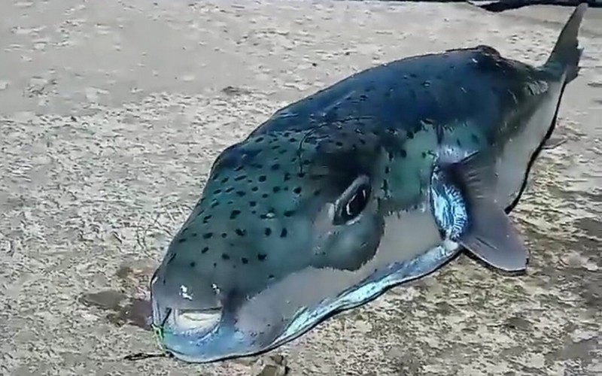
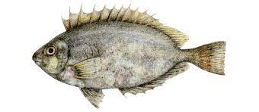
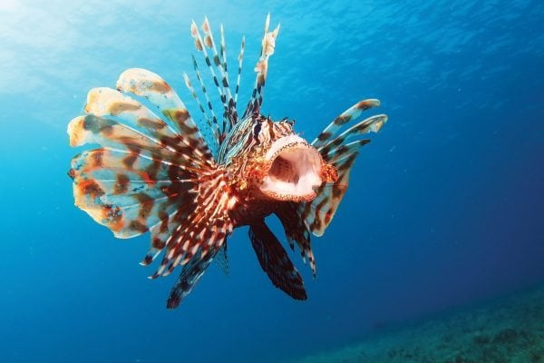
Ανάσχεση της κλιματικής αλλαγής-Μείωση της εκπομπής του άνθρακα (αύξηση κατά 34% των ιχθυαποθεμάτων έως το 2100)
Πάταξη της παράνομης αλιείας στο Αιγαίο
Προσαρμογή της Κοινοτικής Νομοθεσίας στα ελληνικά δεδομένα
Δυνατότητα ελέγχου της ιχνηλασιμότητας της αλυσίδας εφοδιασμού
Στοχευμένη αλιεία στα μη εμπορικά-εισβολικά είδη

Slide 26
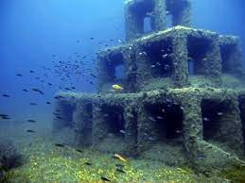
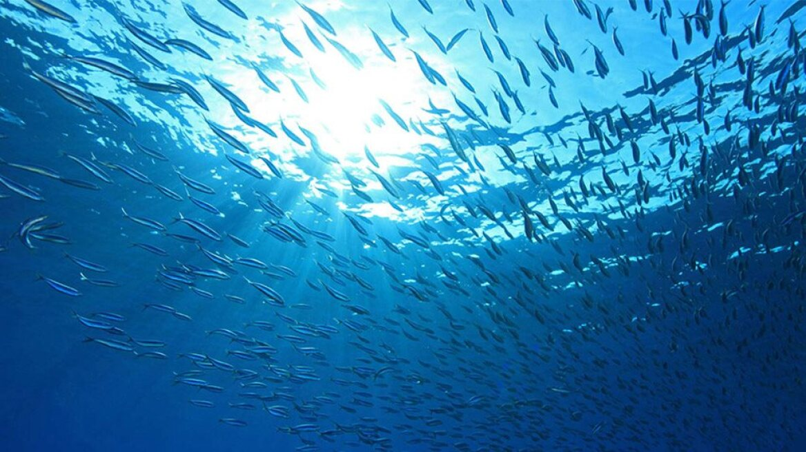
Προστασία περιοχών αναπαραγωγής
Δημιουργία Τεχνικών Υφάλων
Αντισταθμιστικές ενέργειες

Slide 27
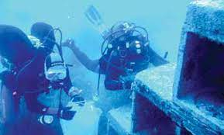

Slide 28
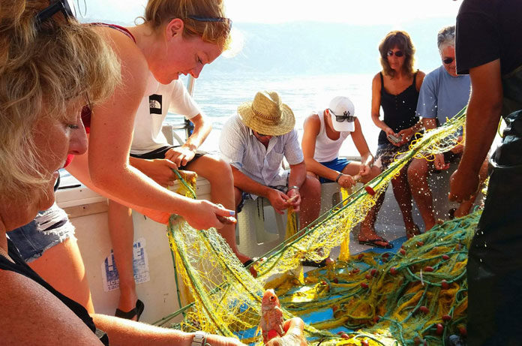

Slide 29
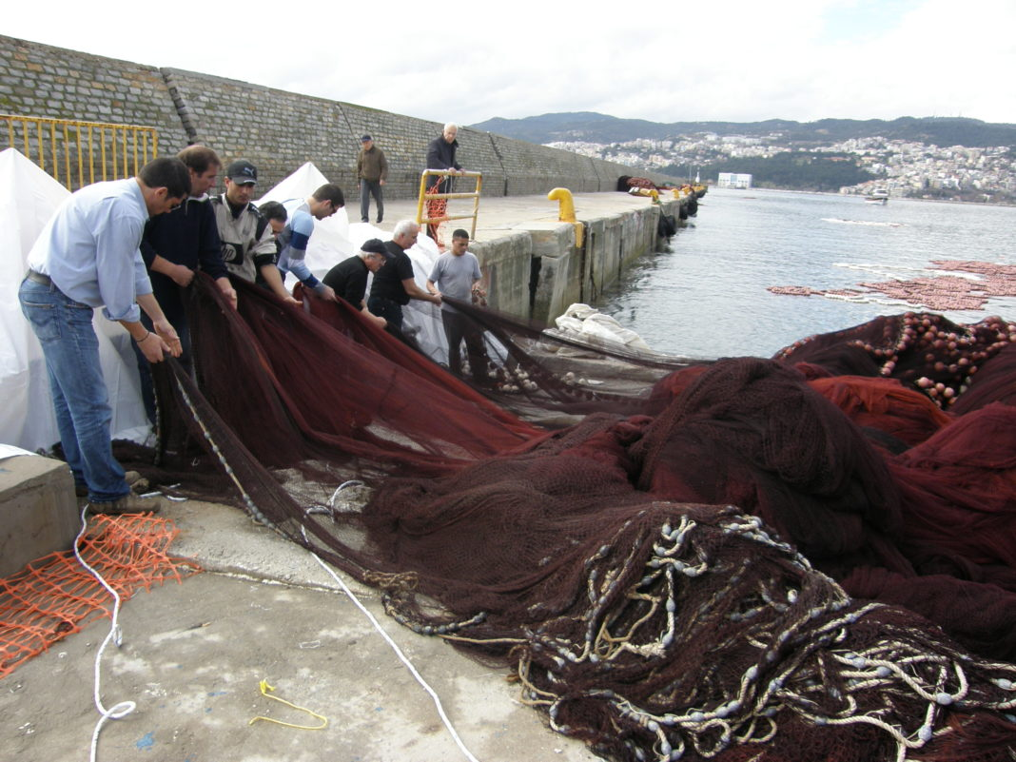

Slide 30
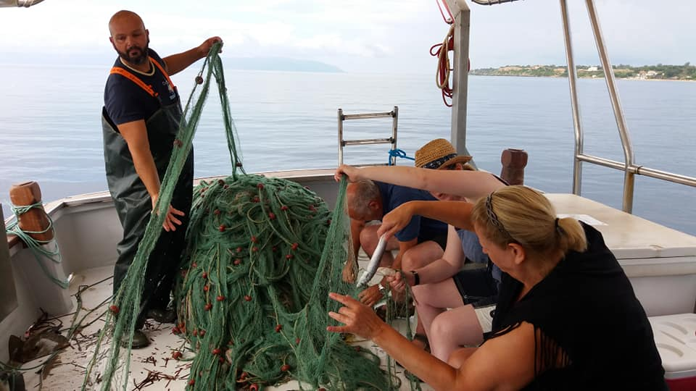

Slide 31
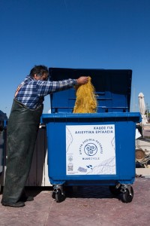

Slide 32
Αντισταθμιστικές ενέργειες
Χρηματοδότηση για την χρήση αλιευτικών εργαλείων με υλικά φιλικά προς το περιβάλλον (ιχθυοπαγίδες-δύχτια)
Επιδοτούμενη ενημέρωση νέων αλιέων-αλιεργατών
Συνεργασία των εμπλεκόμενων φορέων

Slide 33
Σας ευχαριστώ πολύ

Slide 34
Βιβλιογραφία
Δ. Κλαουδάτος, Βόλος 2021. Διαχείριση θαλάσσιων προστατευόμενων περιοχών Διάλεξη στο πλαίσιο του μαθήματος «Οικοσυστήματα και θαλάσσιες προστατευόμενες περιοχές» του μεταπτυχιακού τίτλου σπουδών: «Αειφορική Διαχείριση Υδατικού Περιβάλλοντος»
ΕΛΣΤΑΤ, 2021. Ελληνική Στατιστική Αρχή
Ν. Κράββα, Βόλος 2021. «Η επίδραση της αλιείας στα αλιευτικά αποθέματα». Βόλος 2021.
Κ. Στεργίου, 2014. (Ελληνική) αλιεία και περιβάλλον - Πρότυπα, τάσεις και προοπτικές. Η μεγάλη εικόνα Κωνσταντίνος. ΕΛΚΕΘΕ 2014
Στεργίου Κ., Π. Καραχλέ, Α. Τσίκληρας, Η. Μαμαλάκης 2011. Κραυγή ιχθύος: Ψάρια των Ελληνικών Θαλασσών –Βιολογία-Αλιεία-Διαχείριση Εκδ. Πατάκη
www.alieia.minagric.gr
FAO (Food and Agriculture Organization, www.fao.org) των Ηνωμένων Εθνών
www.ec.europa.eu/fisheries/
https://www.consilium.europa.eu/el/policies/eu-fish-stocks/

